Slide 1
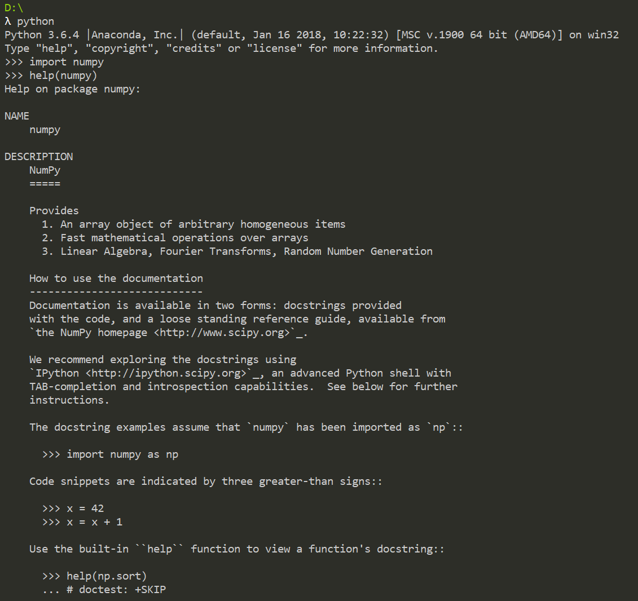
Python docstring
docstring：编写代码，同时也能写出文档，保持代码和文档的一致。
docstring说白了就是一堆代码中的注释。
Python的docstring可以通过help函数直接输出一份有格式的文档。

Slide 2
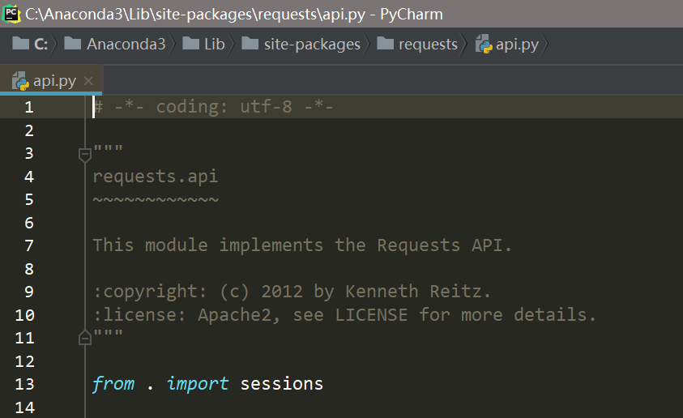
docstring格式
docstring可以写在三个地方：模块或包，对象，函数。（下面的示例使用著名的requests包）
对于模块，docstring就是在模块文件的最前面（docstring的前面还可以有#注释），如下示例：
docstring使用三个双引号（”），或者三个单引号（‘）都是可以的。

Slide 3
docstring格式
对于包，docstring就是在package的__init__.py这个文件的任何语句的前面，如下示例：

Slide 4
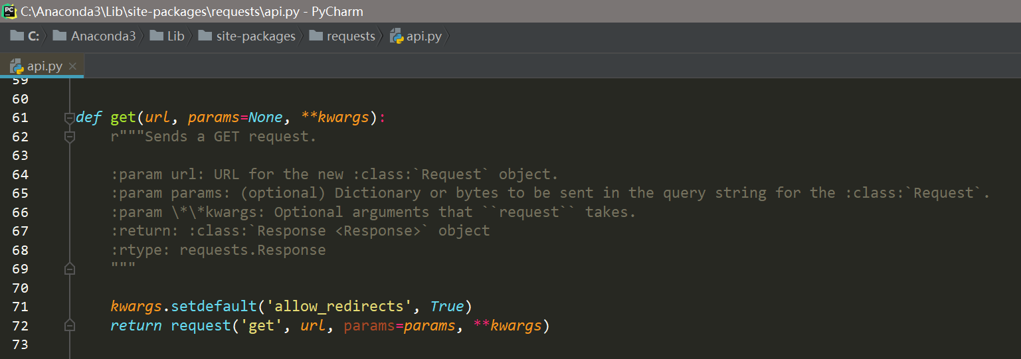
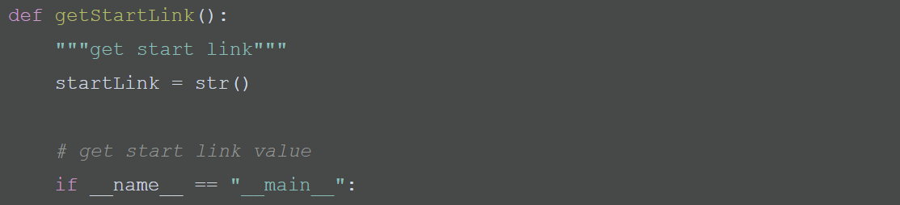
docstring格式
对于函数，docstring就是在函数定义的最前面，如下示例：
注意上例的三个双引号前有个r，r是raw的意思，表示这个字符串里面的\就是它自己，不是用来转义的。
还有一种单行的docstring的写法，如下：

Slide 5
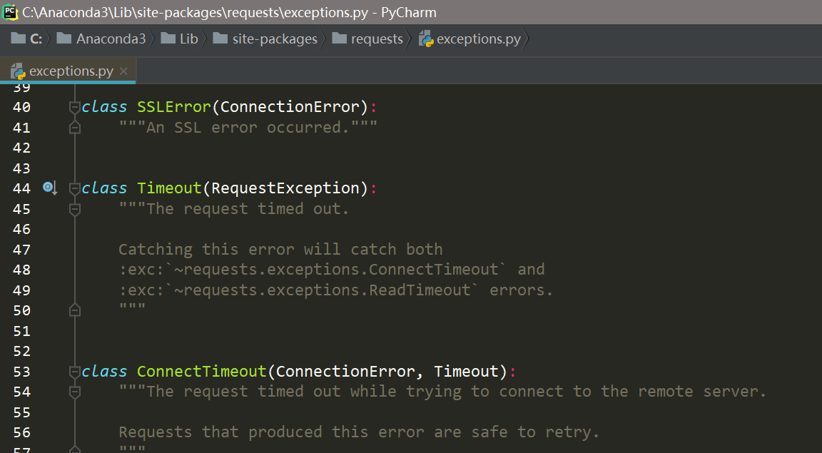
docstring格式
对于对象定义，docstring就是在class定义的最前面，如下示例：

Slide 6
相关文档
Python docstring文档：https://www.python.org/dev/peps/pep-0257/
docstring技术博客：https://blog.csdn.net/handsomekang/article/details/46830083

